Slide 1
A experiência da CGU no fomento à integridade e na aplicação da Lei Anticorrupção
Realização: Subcontroladoria de Transparência e Prevenção da Corrupção
Belo Horizonte, 22 de novembro de 2017

Slide 2
FOMENTO À INTEGRIDADE

Slide 3
Mecanismos de Prevenção de Fraudes
Canais de Denúncia
O QUE VEM A SER
INTEGRIDADE/
COMPLIANCE?
Conflito de Interesses
Transparência
Mecanismos de Detecção de Fraudes
Padrões Éticos
Treinamentos
Governança
Aderência a Normas
Gestão de Riscos
Due Diligence
Envolvimento da Alta Administração

Slide 4
HISTÓRICO
INTEGRIDADE CGU
2016/2017
IN 01 CGU/MP
PROFIP
REDE EMPRESA ÍNTEGRA
LEI 13.303
2015
REGULAMENTAÇÃO LAC
AVALIAÇÃO INTEGRIDADE NAS ESTATAIS
GUIAS DE INTEGRIDADE
2014
REFORMULAÇÃO PRÓ-ÉTICA
PROGRAMA EMPRESA ÍNTEGRA
2013
LEI 12.846 - LAC
LEI 12.813 - LCI
2011
LEI 12.527 - LAI
2010
CADASTRO PRÓ-ÉTICA

Slide 5
PROFIP
O Programa de Fomento à Integridade Pública (Profip), instituído pela
Portaria nº 1.827, de 23 de agosto de 2017, é uma iniciativa da CGU para incentivar e capacitar os órgãos e entidades do Poder Executivo Federal a implementarem Programas de Integridade.
Através do Profip, os órgãos e entidades aderentes receberão orientações para construírem e adequarem mecanismos e procedimentos internos para prevenção, detecção e remediação de práticas de corrupção, fraudes, irregularidades, desvios éticos e de conduta.

Slide 7
COLEÇÃO PROGRAMA DE INTEGRIDADE

Slide 10
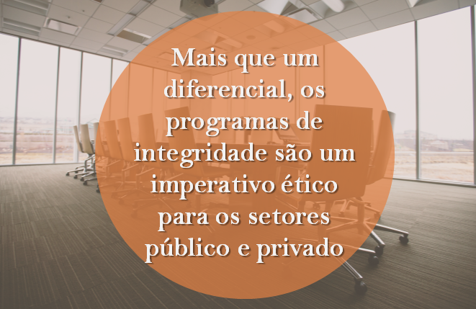

Slide 11
IMPLEMENTAÇÃO DA LEI 12.846 – LEI ANTI-CORRUPÇÃO

Slide 12


LEI 12.846
Estrutura Normativa;
Responsabilização da PJ – Sanções;
PAR;
Responsabilização Judicial;
Acordo de Leniência

Slide 13



Estrutura Normativa - LEI Nº 12.846/2013
Entrada em vigor - 29/01/2014
PRIORIDADE NA RESPONSABILIZAÇÃO DA PESSOA JURÍDICA (Lei 8666/93)
FOCO NO VIÉS ECONÔMICO E FINANCEIRO DA CORRUPÇÃO
ESTADO E SETOR PRIVADO JUNTOS CONTRA A CORRUPÇÃO

Slide 14
Estrutura Normativa
LEI Nº 12.846/2013
Principais características:
  Responsabilização objetiva da pessoa jurídica;
  Atos contra a Administração Pública Nacional e Estrangeira;
  Opção pelas esferas civil e administrativa;
  Lei de abrangência nacional;
  Tipificação dos atos ilícitos;
  Estrutura geral do procedimento administrativo;
  Possibilidade de celebração de acordo de leniência;
  Mudança de comportamento;

Slide 15
SANÇÕES
LEI Nº 12.846/2013
12.846:
  Multa;
  Publicação Extraordinária de decisão condenatória;
Outras Sanções administrativas:
  Inidoneidade (Lei 8.666)

Slide 16
PAR
LEI Nº 12.846/2013
Responsabilidade para instauração e julgamento – Autoridade máxima de cada órgão (Permitida delegação);
CGU – Competência concorrente para avocar e corrigir o andamento;
CGU – Competência exclusiva para atos praticados contra a administração pública estrangeira;
Prazo – 180 dias;
Comissão – 02ou mais servidores estáveis;
14 PARs em fase de instrução –
09 Lava Jato
6 empresas relacionadas à Operação
“Lava Jato” declaradas inidôneas;
150 PARs instaurados no PEF

Slide 17
LEI Nº 12.846/2013
Responsabilização judicial:
Art. 18. Inafastabilidade de sanção na esfera judicial;
Art. 19. Advocacia Pública e MP:
I - perdimento dos bens, direitos ou valores que representem vantagem ou proveito direta ou indiretamente obtidos da infração, ressalvado o direito do lesado ou de terceiro de boa-fé;
II - suspensão ou interdição parcial de suas atividades;
III - dissolução compulsória da pessoa jurídica;
IV - proibição de receber incentivos, subsídios, subvenções, doações ou empréstimos de órgãos ou entidades públicas e de instituições financeiras públicas ou controladas pelo poder público, pelo prazo mínimo de 1 (um) e máximo de 5 (cinco) anos.

Slide 18
Acordos de Leniência
Natureza;
Estrutura normativa;
Pilares;
Fluxo;
Fases da negociação;
Considerações Finais.

Slide 19
Natureza
Instrumento de prevenção e combate à corrupção;
Mecanismo de Justiça Consensual.

Slide 20
Estrutura Normativa
LEI Nº 12.846/2013
Acordo de Leniência:
  É o ajuste que permite ao infrator participar da investigação e colaborar com a apuração da autoria e materialidade dos ilícitos em troca de determinados benefícios;
  Competência:
    Autoridade máxima de órgão ou entidade.
    No âmbito do PEF ou Administração Pública Estrangeira: CGU
  O acordo não exime a obrigação de reparar integralmente o dano causado;
  O acordo rejeitado não importa em reconhecimento do ilícito;
  A celebração do acordo de leniência interrompe o prazo prescricional (180 dias);
  Acordo descumprido ⇨ impossibilidade de celebrar novo acordo por 3 anos.

Slide 21
Estrutura Normativa
Infralegal
Decreto nº 8.420, de 18/03/2015:
  Regulamenta a Lei nº 12.846/2013.
  Portaria Interministerial CGU/AGU n° 2278, de 15/12/2016:
    Define os procedimentos para celebração do acordo de leniência de que trata a Lei n° 12.846, de 1° de agosto de 2013, no âmbito do Ministério da Transparência e Controladoria-Geral da União e dispõe sobre a participação da Advocacia-Geral da União.
  Portaria CGU nº 909, de 07/04/2015:
  Dispõe sobre a avaliação de programas de integridade de pessoas jurídicas.
  Portaria CGU nº 910, de 07/04/2015:
  Define os procedimentos para apuração da responsabilidade administrativa e para celebração do acordo de leniência de que trata a Lei nº 12.846, de 1º de agosto de 2013.

Slide 22
Pilares
  Requisitos do Acordo de Leniência:
  a pessoa jurídica seja a primeira a se manifestar sobre seu interesse em cooperar para a apuração do ato ilícito;
  a pessoa jurídica cesse completamente seu envolvimento na infração investigada a partir da data de propositura do acordo;
  a pessoa jurídica admita sua participação no ilícito e coopere plena e permanentemente com as investigações e o processo administrativo, comparecendo, sob suas expensas, sempre que solicitada, a todos os atos processuais, até seu encerramento.

Slide 23
Pilares
1 ) Alavancagem investigativa:
  Identificação dos demais envolvidos na infração, quando houver;
  Obtenção célere de informações;
2) Aumento dos indicadores de Recuperação de Ativos;
3) Efetivos Programas de Integridade (compliance);
4) Perda de benefícios (em caso de inadimplemento):
  Impedido de realizar novo acordo (3 anos);
  Registro Nacional de Empresas Punidas;
  Perda de isenções;
  Cláusulas penais;
  Execução do acordo;
  Penalidades da lei de improbidade administrativa.

Slide 24
Fluxo
Propositura:
  Pela PJ responsável (§ 1º, Art. 30, Dec. 8420/15);
  Até a conclusão do Relatório do PAR (§ 2º, idem);
  De forma escrita ou oral (Art. 31, idem).
Memorandos de Entendimentos:
  Minuta padrão elaborada conjuntamente pela CGU/AGU;
  Assinado pelo Secretário-Executivo da CGU e pelo Secretário-Geral de Consultoria da AGU;
  Suspende temporariamente o PAR por 180 dias*.

Slide 25
Fluxo
  Comissões de Negociação:
  3 integrantes da CGU e 2 integrantes da AGU;
  Atividades de coordenação das negociações, supervisão dos trabalhos e interlocução com a pessoa jurídica proponente;
  Autonomia para condução das negociações, com reportes periódicos à alta administração da CGU.

Slide 26
Fluxo
  Dinâmica dos trabalhos da comissão:
  Necessidade de elaboração de atas de reuniões para todos os encontros com os representantes da empresa;
  Necessidade de rigorosa instrução processual, haja vista, também, o escrutínio de outros órgãos de controle, visando a alavancagem investigativa;
  Ao término dos trabalhos da comissão, necessidade de elaboração de documento (relatório) recomendando o acordo ou a resilição do MdE e a retomada ou instauração do PAR (SFC).

Slide 27
Fases da Negociação – Etapas
Admissão do ilícito;
Cooperação efetiva;
Avaliação do programa de integridade;
Cálculo dos valores;
Elaboração dos termos do acordo;
Assinatura do acordo;
Monitoramento do acordo.

Slide 28
Fases da Negociação – Etapas
Admissão do ilícito
  Envolve a especificação do fatos admitidos como irregulares (Histórico de conduta).
  Responsabilidade objetiva x detalhamento dos fatos:
    Nessa etapa, é necessário que a comissão tenha certeza de que os fatos admitidos estão em acordo com investigações em paralelo;
    Necessidade de conhecimento do caso (denúncias, reportagens, ações judiciais, etc.);
    Possibilidade de interlocução com o MP e com a Polícia;
    Levantamento de auditorias feitas pela CGU, pelo TCU, pelo órgão lesado.

Slide 29
Fases da Negociação – Etapas
Cooperação efetiva
  Identificação dos elementos de provas que corroboram a admissão do ilícito.
  Houve investigação interna?
  Houve voluntariedade na autodenúncia?
  Compromisso da PJ que não existe nenhuma outra situação irregular
    Equipe deverá analisar detalhadamente os documentos entregues e solicitar os demais que sejam necessários para a apuração completa do fato;
    Delimitação do ilícito e o período em que ocorreu.

Slide 30
Fases da Negociação – Etapas
Avaliação do Programa de Integridade
  Verificação quanto a efetividade do programa;
  Análise das melhorias necessárias;
  Quais medidas adicionais devem ser adotadas a fim de evitar nova ocorrência dos fatos (afastamento dos dirigentes envolvidos, compromisso de investigação interna, não doação para campanhas, etc.).

Slide 31
Fases da Negociação – Etapas
Cálculo dos Valores:
Rubrica com natureza de sanção:
  Multa administrativa da LAC.
Rubrica com natureza de ressarcimento:
  Eventuais danos incontroversos;
  Somatório de todas as propinas pagas;
  Vantagem indevida auferida ou pretendida.
Nota 01: Não se dá quitação de danos
Nota 02: Estão preservados todas as atribuições do TCU
Nota 03: O acordo de leniência é o início da alavancagem investigativa e ressarcimento ao erário (não o fim)

Slide 32
RUBRICA COM NATUREZA DE SANÇÃO
MULTA

Slide 33
Cálculo da Multa da LAC:
Os parâmetros para o cálculo da multa da LAC estão definidos nos arts. 17 a 23 do Decreto n° 8.420/2015:
  Art. 17: estabelece os fatores agravantes específicos ao caso sob análise;
  Art. 18: estabelece o valor a ser deduzido em função dos fatores atenuantes;
  Art. 20: estabelece os limites mínimo e máximo da multa da LAC para o caso sob análise;
  O Decreto prevê regras para dosimetria da multa.

Slide 34
  Dosimetria da multa LAC
DOSIMETRIA
GRAVIDADE DA INFRAÇÃO
VANTAGEM AUFERIDA OU PRETENDIDA
CONSUMAÇÃO OU NÃO DA INFRAÇÃO
GRAU OU PERIGO DE LESÃO
EFEITO NEGATIVO PRODUZIDO
SITUAÇÃO ECONÔMICA DO INFRATOR
VALOR DOS CONTRATOS MANTIDOS
COOPERAÇÃO COM A APURAÇÃO
PROGRAMA DE INTEGRIDADE (COMPLIANCE)

Slide 35
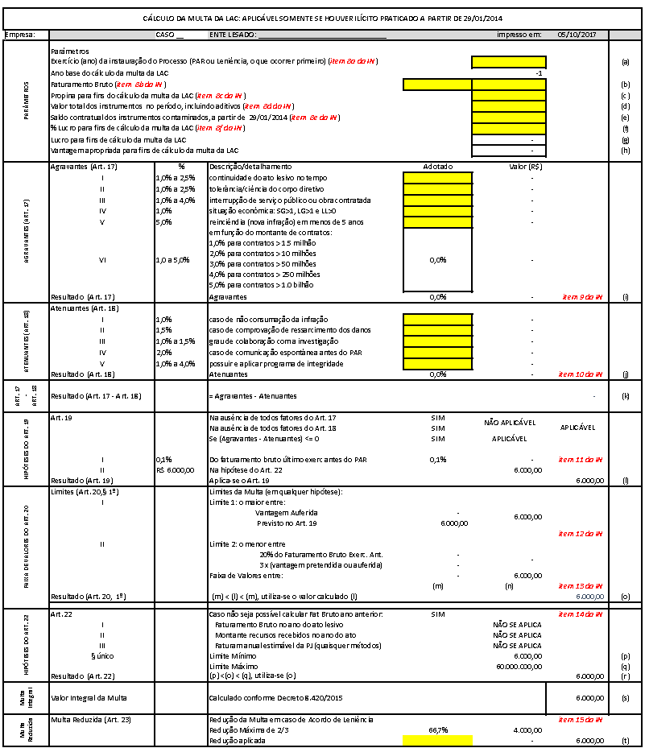

Slide 36
RUBRICA COM NATUREZA DE RESSARCIMENTO
DANO
VANTAGEM INDEVIDA

Slide 37
B) Cálculo do Ressarcimento
DANO
  Conceito
  Sinônimo de prejuízo – Pode ser patrimonial ou não.
    Valores pagos a título de propina;
    Superfaturamento por sobrepreço ou inexecução contratual;
  Perspectiva da vítima

Slide 38
B) Cálculo do Ressarcimento
  O que diz a LAC – Dano:
Art. 6º, § 3º A aplicação das sanções previstas neste artigo não exclui, em qualquer hipótese, a obrigação da reparação integral do dano causado.
---
Art. 13. A instauração de processo administrativo específico de reparação integral do dano não prejudica a aplicação imediata das sanções estabelecidas nesta Lei.
---
Art. 16, § 3º O acordo de leniência não exime a pessoa jurídica da obrigação de reparar integralmente o dano causado.
---
Art. 21, Parágrafo único. A condenação torna certa a obrigação de reparar, integralmente, o dano causado pelo ilícito, cujo valor será apurado em posterior liquidação, se não constar expressamente da sentença.

Slide 39
B) Cálculo do Ressarcimento
VANTAGEM INDEVIDA
  Conceito
  Ganhos obtidos ou pretendidos pela pessoa jurídica que não ocorreriam sem a prática do ato lesivo, somado, quando for o caso, ao valor correspondente a qualquer vantagem indevida prometida ou dada a agente público ou a terceiros a ele relacionados (Decreto 8.420, Art. 20, § 2º). Engloba:
    Lucro auferido com uma contratação ou execução viciada de contrato;
    Lucro superior à média do mercado;
    Valores pagos a título de propina;
    Superfaturamento por sobrepreço ou inexecução contratual;
  Perspectiva do autor do ato lesivo

Slide 40
B) Cálculo do Ressarcimento
  O que diz a LAC – Vantagem indevida:
Art. 6º, I - multa, no valor de 0,1% (um décimo por cento) a 20% (vinte por cento) do faturamento bruto do último exercício anterior ao da instauração do processo administrativo, excluídos os tributos, a qual nunca será inferior à vantagem auferida, quando for possível sua estimação; e
---
Art. 7º Serão levados em consideração na aplicação das sanções:
II - a vantagem auferida ou pretendida pelo infrator;
---
Art. 19. Sanções na ação judicial:
I - perdimento dos bens, direitos ou valores que representem vantagem ou proveito direta ou indiretamente obtidos da infração, ressalvado o direito do lesado ou de terceiro de boa-fé;

Slide 41
B) Cálculo do Ressarcimento
  Em muitos casos a vantagem indevida já englobará o dano, sem necessidade de identificá-lo
Sobrepreço
Dano
Vantagem
indevida
Preço médio
Lucro razoável
Custo
Nota 1: ability to pay para o parcelamento
Nota 2: questões em aberto:
(a) ability to pay para estimativa de valor
(b) valor da informação

Slide 42

  E o que cobrar em um acordo de leniência? A vantagem indevida ou o dano causado?

Slide 43
B) Cálculo do Ressarcimento (MODELO CGU/AGU)
VANTAGEM INDEVIDA
    Lucro auferido com uma contratação ou execução viciada de contrato;
    Lucro superior à média do mercado;
DANO
    Valores pagos a título de propina;
    Superfaturamento por sobrepreço ou inexecução contratual;

Slide 44
B) Cálculo do Ressarcimento
  Metodologia proposta para quantificação da vantagem indevida:
  Delimitação do ilícito praticado e especificação do lapso temporal em que ele foi praticado;
  Identificação dos contratos contaminados pela prática do ilícito e pagamentos recebidos referentes a tais contratos;
  Identificação do lucro pretendido ou auferido (o maior deles);
  Acréscimo dos valores pagos a título de propina (DANO).

Slide 45
Fases da Negociação – Etapas
Elaboração dos termos do acordo:
Reunião entre as partes para a elaboração dos termos do “contrato” com os compromissos e obrigações assumidos;
Ability to pay para parcelamento.

Slide 46
Fases da Negociação – Etapas
Assinatura do Acordo
Monitoramento do acordo

Slide 47
Considerações Finais
Encerradas as negociações com 6 empresas;
7 PARs suspensos (aguardando as investigações no acordo de leniência);
14 negociações em andamento;
2 acordos de leniência celebrados;

Slide 48
Considerações Finais
Suspensão do PAR caracteriza interrupção da investigação?
Existe necessidade de aprimoramento da lei;
Atuação conjunta entre as instituições;
Visão ampla do problema (Ressarcimento).

Slide 49

Muito obrigado!
Wagner de Campos Rosário
Ministro de Estado da Transparência e Controladoria-Geral da União
E-mail: gm.agenda@cgu.gov.br
Telefone: +55 (61) 2020-7241

